Slide 1
სიცოცხლის მოსალოდნელ ხანგრძლივობასთან დაკავშირებული პრობლემები - ზოგადი ტენდენციები მსოფლიოსა და საქართველოში
მომხსენებელი - გიგა მჟავანაძე
პროფესორი - ნოდარ ელიზბარაშვილი
ფაკულტეტი - ზუსტ და საბუნებისმეტყველო მეცნიერებათა

Slide 2
რა არის სიცოცხლის მოსალოდნელი ხანგრძლივობა
სიცოცხლის ხანგრძლივობა არის სიცოცხლის მოსალოდნელი ხანგრძლივობის შეფასების სტატისტიკური საზომი. ის ზოგჯერ გამოიყენება უსულო ობიექტებზე, როგორიცაა შენობები, მაგრამ, ზოგადად, გამოიყენება ცოცხალი არსებების საშუალო სიცოცხლის ხანგრძლივობის შესაფასებლად, უფრო კონკრეტულად კი, ადამიანის სიცოცხლის შესაფასებლად.

Slide 3
სიცოცხლის მოსალოდნელი ხანგრძლივობის განმსაზღვრელი ძირითადი ფაქტორები
ფიზიკური მუშაობა
სხეულის შესაბამისი ძილის რეჟიმი
პიროვნების ცხოვრებაში სასიამოვნო მოვლენების არსებობა
დაბალანსებული, ჯანსაღი კვება
ნარკოტიკულ ნივთიერებებსა და ალკოჰოლზე უარის თქმა
კარგი ეკოლოგიური მდგომარეობა
ყოველდღიური რუტინის დაცვა
ფიზიკური ვარჯიში

Slide 4
როგორ გამოითვლება სიცოცხლის მოსალოდნელი განგრძლივობა?
საშუალო გამოითვლება დაბადების წლის, სქესის და რეგიონის მიხედვით, სიკვდილიანობის მიზეზების გათვალისწინებით, რომელიც, სავარაუდოდ, გავლენას მოახდენს კონკრეტულ მოსახლეობაზე. 2016 წლის მდგომარეობით, მთელ მსოფლიოში სიცოცხლის ხანგრძლივობამ მიაღწია უმაღლეს დონეს, რომელიც იზომება თანამედროვე დროში.
სიცოცხლის მოსალოდნელი ხანგრძლივობის უმაღლესი დონე არის 84 წელი.

Slide 5
სიცოცხლისა და ჯანსაღი სიცოცხლის მოსალოდნელი ხანგრძლივობა მსოფლიოს სხვადასხვა სახელმწიფოში, 2019 წელს. წყარო: WHO (მსოფლიო ჯანდაცვის სტატისტიკა)

Slide 6
სიცოცხლისა და ჯანსაღი სიცოცხლის მოსალოდნელი ხანგრძლივობა ქალსა და მამაკაცზე დამოკიდებულებით. წყარო: WHO (მსოფლიოს ჯანდაცვის სტატისტიკა)

Slide 7
სიცოცხლის მოსალოდნელი ხანგრძლივობის გაუმჯობესება მსოფლიოს რამდენიმე დიდ სახელმწიფოში. 1960 წლიდან დღემდე წყარო: მსოფლიო ბანკის ჯგუფი-მსოფლიოს განვითარების მაჩვენებლები

Slide 8
სიცოცხლის მოსალოდნელი ხანგრძლივობა დაბადებისას, გამოთვლილი რეგიონების მიმართებით, 1950 და 2050 წელს შორის. წყარო: გაერთიანებული ერების მოსახლეობის პერსპექტივები, 2017 წელი

Slide 9
5 სახელმწიფო უმაღლესი სიცოცხლის მოსალოდნელი ხანგძლივობით (ყველა სახელმწიფო ეკონომიკურად განვითარებულია)

Slide 10
ჰონგ-კონი. 1 ადგილი

Slide 11
ჰონგ კონგი - 84 წელი
ტაი ჩი, დაბალი ზემოქმედების, ნელი მოძრაობის საბრძოლო ხელოვნების ვარჯიშია, რომელიც დადასტურებულია, რომ აუმჯობესებს ფიზიკურ და გულ-სისხლძარღვთა სისტემის სიძლიერეს, წონასწორობასა და მედიტაციას. მეორეს მხრივ, ჩინეთს სიცოცხლის საშუალო ხანგრძლივობა მხოლოდ 75.8 წელი აქვს.
ჰონგ კონგს აქვს სიმსუქნისა და მოწევის დაბალი მაჩვენებლები, გარდა ამისა, ავტონომიურ ტერიტორიას ჰყავს უფრო მცირე მოსახლეობა (დაახლოებით 7 მილიონი) ამ სიაში სხვა ქვეყნებთან შედარებით, რაც ხელს უწყობს მის 1 ადგილს მსოფლიოში.

Slide 12
ჰონგ-კონგის სქესობრივ ასაკობრივი პირამიდა

Slide 13
ჰონგ-კონგის ტრადიციული საკვები

Slide 14
ჰონგ-კონგის მოძრავი მედიტაცია (ტაი ჩი)

Slide 15
ვიქტორიას პარკი ჰონგ-კონგში. მთავარი ტურისტული ღირსშესანიშნაობა

Slide 16
იაპონია. მე-2 ადგილი

Slide 17
იაპონია - 83.6 წელი
იაპონიის სიცოცხლის ხანგრძლივობის ნაწილი მის დიეტაზე მოდის. სინამდვილეში, ოკინავას ჰყავს ასწლეულების ერთ-ერთი ყველაზე დიდი პოპულაცია მსოფლიოში და მათი დაბალკალორიული დიეტის წყალობით, რომელიც აქცენტს აკეთებს ადგილობრივ ბოსტნეულსა და ხილზე, მოსახლეობა სარგებლობს მკერდის, პროსტატის და კუჭის კიბოს რისკის შემცირებით.
ოკინავას გარეთ იაპონელები ჭამენ ნაკლებ ხორცს და გაჯერებულ ცხიმებს, ვიდრე მსოფლიოს ბევრ სხვა რეგიონში, რის გამოც იაპონია გამორჩეული სახელმწიფოა ამ მხრივ.

Slide 18
მთა ფუჯი ზაფხულში

Slide 19
იაპონიის კვების რაციონი

Slide 20
ესპანეთი. მე-3 ადგილი

Slide 21
ესპანეთი - 83.1 წელი
სიესტა ესპანელების ხანგრძლივი ცხოვრების მნიშვნელოვანი ნაწილია. ამ ყველაფერს დაამატებული ხმელთაშუა ზღვის დიეტა და გულის დაავადებების სიხშირის დაბალი მაჩვენებელი, მივიღებთ ქვეყანას რომელიც სიცოცხლის ხანგრძლივობის მიხედვით მესამე ადგილს იკავებს მსოფლიოში.
ხმელთა შუა ზღვის დიეტით, როგორიცაა ჯანსაღი ცხიმები, ბოსტნეული და თევზი, შემეცნებითი აქტივობა, ასევე ისინი ამცირებენ დემენციის რისკსაც.

Slide 22
ესპანეთის ტრადიციული საკვები

Slide 24
ესპანური კვების რაციონი

Slide 25
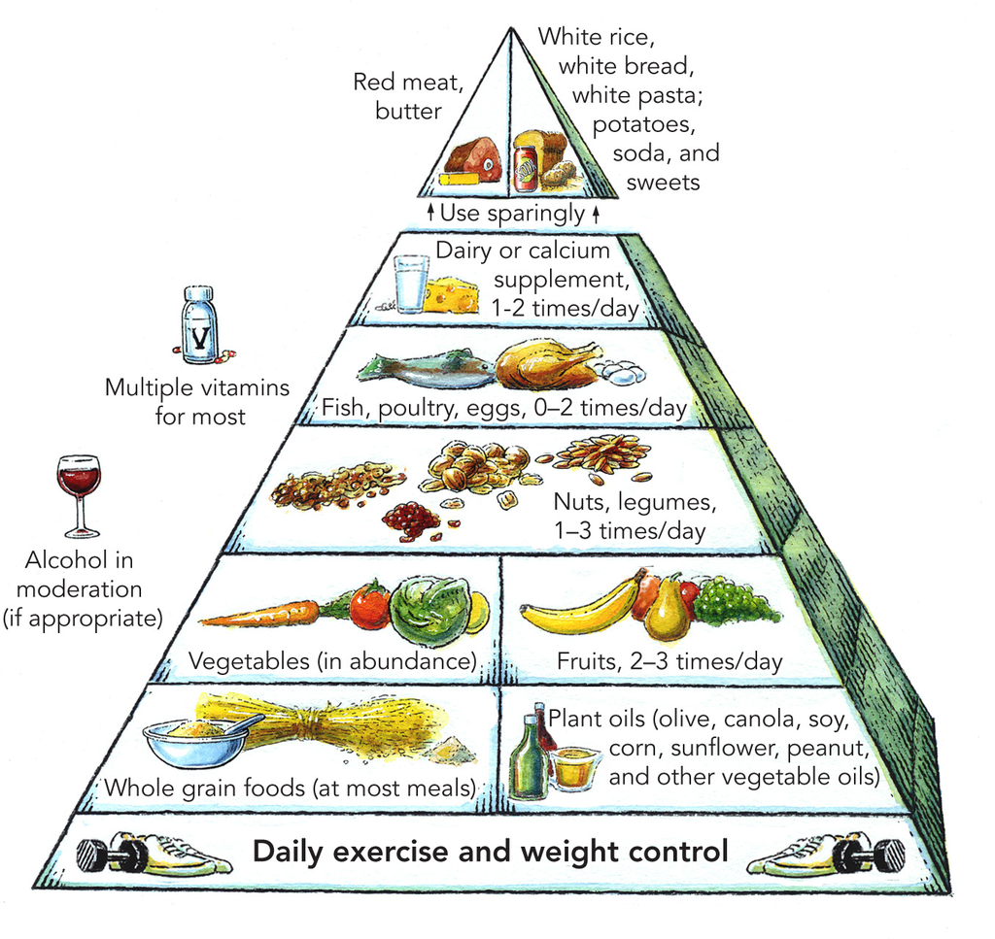
ხმელთაშუაზღვის დიეტის კვების პირამიდა

Slide 26
შვეიცარია. მე-4 ადგილი

Slide 27
შვეიცარია - 82.8 წელი
მეცნიერულად დადასტურებულია რომ შოკოლადის დიეტას დადებითი შედეგი მოაქვს ადამიანის ჯანმრთელობისათვის მაგრამ, ამ შემთხვევაში, შვეიცარიის მოსახლეობის ხანგრძლივ ცხოვრებას განაპირობებს სიმდიდრე და ჯანდაცვის სისტემა და არა შვეიცარიული შოკოლადის დიეტა.
შვეიცარიის სიცოცხლის მაღალ ხანგრძლივობას ძირითადი განმაპირობებელი ფაქტორია: კეთილდღეობა, ბედნიერების განცდა და დიეტა.

Slide 28
შვეიცარიის ტრადიციული საკვები

Slide 29
შვეიცარიის კონტრასტული რელიეფი. ლუცერნის ტბა

Slide 30
შვეიცარიული შოკოლადი

Slide 31
იტალია. მე-5 ადგილი

Slide 32
იტალია - 82.7 წელი
ისევე როგორც ესპანეთში, იტალიის მოსახლეობაც მისდევს ხმელთაშუა ზღვის დიეტას. ზეითუნის ზეთით, ახალი ხილით, ბოსტნეულითა და მსუბუქი თევზით დადასტურებულია, რომ ისინი ამცირებენ გულ-სისხლძარღვთა დაავადებებს, ეხმარება მიმდევრებს წონის დაკლებაში და ებრძვიან სხვა მავნე ზემოქმედებას ჯანმრთელობაზე.
თბილ კლიმატთან და სიბერემდე ფიზიკურ აქტივობაზე ხაზგასმით, იტალიური დიეტა (პიცისა და მაკარონის ზომიერად მირთმევით) გადამწყვეტ როლს თამაშობს სიცოცხლის ხანგრძლივობაში.

Slide 33
აპენინის ლანდშაფტი. მარკე

Slide 34
გრან პარადიზოს ეროვნული პარკი

Slide 35
ხმელთაშუაზღვის დიეტის პროდუქტები

Slide 36
იტალიის კვების რაციონი

Slide 37
რა აქვთ საერთო ამ ქვეყნებს?
ამ სახელმწიფოებს აქვთ განვითარებული ეკონომიკა
ყველა სახელმწიფოს აქვს მთლიანი შიდა პროდუქტი ერთ სულ მოსახლეზე გაანგარიშებით ძალიან მაღალი-იგულისხმება ერთი წლის განმავლობაში შემოსავლების რაოდენობა
ამ სახელმწიფოების მოსახლება ნაკლებად მიირთმევს გაჯერებულ ცხიმებს (მათი კვების რაციონში, ძირითადად, ხილი და ბოსტნეულია)
ამ სახელმწიფოებში ჯანდაცვის სისტემა და საპენსიო ასაკი არის მაღალი
მოსახლეობა სარგებლობს ფიზიკური ვარჯიშით
ამ ქვეყნებში ძალიან დაბალია ალკოჰოლის მიღებისა და მოწევის დონე

Slide 38
5 სახელმწიფო ყველაზე დაბალი სიცოცხლის მოსალოდნელი ხანგრძლივობით (ყველა სახელმწიფო ეკონომომიკურად განვითარებადია)

Slide 39
ჩადი. 193 ადგილი მსოფლიოში

Slide 40
ჩადი - 50.7 წელი
ჩადს აქვს ყველაზე დაბალი სიცოცხლის საშუალო ხანგრძლივობა მსოფლიოში, სიცოცხლის საშუალო ხანგრძლივობა 50.6 წელია. სიცოცხლის ხანგრძლივობა ამ ქვეყანაში დაბალია, რადგან მას აქვს დედათა სიკვდილიანობის ერთ-ერთი ყველაზე მაღალი მაჩვენებელი და ასევე მაღალი ჩვილ ბავშვთა სიკვდილიანობა.
USAID-ს აქვს რამდენიმე პროგრამა ჩადში მცხოვრებთა დასახმარებლად. USAID და გაეროს მსოფლიო სასურსათო პროგრამა ერთად მუშაობენ საკვების გასავრცელებლად, რომ უზრუნველყონ საკვების ხელმისაწვდომობა მთელ ქვეყანაში.

Slide 41
ჩადის ტრადიციული საკვები

Slide 42
მომთაბარე ხალხი ენნედის მთებში

Slide 43
ჩადის ხშირი პრობლემა სუფთა წყალთან წვდომაა

Slide 44
გვინეა-ბისაუ. 192 ადგილი მსოფლიოში

Slide 45
გვინეა - ბისუ - 51 წელი
მსოფლიოში ყველაზე დაბალი სიცოცხლის საშუალო ხანგრძლივობით მეორე ქვეყანაა გვინეა-ბისაუ, რომელიც საშუალოდ 51 წელს ცხოვრობს. Aid for Africa მუშაობს გვინეა-ბისაუში პროგრამებით, რომლებიც ხელს უწყობენ ჯანმრთელობისა და განათლების გაუმჯობესებას, ბიზნესის შექმნას და ველური ბუნების დაცვას.
სხვა პროგრამა Aid for Africa, სახელწოდებით Tostan, მუშაობს ადგილობრივი ენებისა და ტრადიციების გამოყენებით დემოკრატიის, პრობლემების გადაჭრის, ადამიანთა პოპულარიზაციისთვის ხელშეწყობას, ასევე ადამიანის უფლებების, ჰიგიენისა და ჯანმრთელობის გაუმჯობესებას.

Slide 46
გვინეა-ბისაუს სქესობრივ ასაკობრივი პირამიდა წყარო: გაერთიანებული ერების ორგანიზაცია (მსოფლიო მოსახლეობის პერსპექტივები. 2006 წლის გადახედვა)

Slide 47
ტიპიური ლანდშაფტი გვინეა-ბისაუში

Slide 48
გვინეა-ბისაუს ერთ-ერთი პოპულარული საკვები

Slide 49
ავღანეთი. 191 ადგილი მსოფლიოში

Slide 50
ავღანეთი - 51.7 წელი
ავღანეთი მესამე ადგილზეა სიცოცხლის საშუალო ხანგრძლივობით 51.7 წელი. ეს რეიტინგი შეიძლება გაიზარდოს დროთა განმავლობაში USAID-ის დახმარებით. ავღანეთში USAID მუშაობს ჯანმრთელობისა და განათლების ხელშეწყობაზე,რომელიც ორივე კრიტიკული ფაქტორია სიცოცხლის საშუალო ხანგრძლივობის გაზრდისთვის.
USAID და მისი პარტნიორები მნიშვნელოვან ნაბიჯებს დგამენ ავღანელებისთვის ჯანდაცვის გასაუმჯობესებლად. მაგალითად, 2016 წელს ორგანიზაციამ დაიწყო პროექტი, რათა დაეხმაროს არასრულფასოვან კვებას და გაზარდოს უსაფრთხო წყალსა და სანიტარიულ სისტემაზე ხელმისაწვდომობა.

Slide 51
ავღანეთის ტრადიციული საკვები

Slide 52
ავღანი ოჯახი. 1939 წელი. უმეტესი ავღანელი ცხოვრობს ტომობრივად

Slide 53
გაბონი. 190 ადგილი მსოფლიოში

Slide 54
გაბონი - 52.1 წელი
სიცოცხლის საშუალო ხანგრძლივობით 52.1 წელი, გაბონი მეოთხე ადგილზეა მსოფლიოში. მიუხედავად იმისა, რომ გაბონს ესოდენ დაბალი შეფასება აქვს ამ მხრივ, ნავთობზე დამოკიდებული ძლიერი ეკონომიკა გააჩნია, რაც მას საშუალო შემოსავლის ქვეყანად აქცევს.
ამ შემოსავლის სტატუსის გამო, ის არ არის დაშვებული დახმარების პროგრამებზე, როგორიცაა ვაქცინებისა და იმუნიზაციის გლობალური ალიანსი. ეს შეუსაბამობა შეიძლება იყოს იმის მიზეზი, რომ აივ/შიდსი და გულის დაავადება არის სიკვდილის ორი მთავარი მიზეზი ქვეყანაში, რაც ხელს უწყობს სიცოცხლის დაბალ ხანგრძლივობას.

Slide 55
კასავას ფოთლები. გაბონის ერთ-ერთი პოპულარული საკვები

Slide 56
ხალხი ლიბრევილში

Slide 57
სვაზილენდი. 189 ადგილი მსოფლიოში

Slide 58
სვაზილენდი - 52.1 წელი
სვაზილენდს აქვს მეხუთე ყველაზე დაბალი სიცოცხლის საშუალო ხანგრძლივობა მსოფლიოში, საშუალოდ 52.1 წელი. სვაზილენდი ამ სიაში ერთადერთი ქვეყანაა, სადაც მამაკაცები, საშუალოდ, ქალებზე მეტხანს ცხოვრობენ. 2016 წლის მონაცემებით, სიკვდილის ორი ძირითადი მიზეზი იყო აივ/შიდსი და ქვედა სასუნთქი გზების ინფექციები.
თუმცა, სვაზილენდი არის ერთ-ერთი ქვეყანა, რომელიც იღებს დახმარებას USAID-ისგან. USAID-ის ერთ-ერთი მთავარი პრიორიტეტია აივ/შიდსის წინააღმდეგ ბრძოლა სქესობრივი გზით გადაცემის პრევენციით, მამრობითი სქესის წინადაცვეთათა გავრცელების გაზრდით, ინსტიტუტებისა და ტრენინგების გაუმჯობესებით, აივ/შიდსის გავლენის შემცირებით და ზრუნვისა და მკურნალობის დეცენტრალიზებით.

Slide 59
ლანდშაფტი ესვატინში

Slide 60
ესვატინის ერთ-ერთი პოპულარული საკვები

Slide 61
სოფლის დაწყებითი სკოლა ესვატინში

Slide 62
რა აქვთ საერთო ამ ქვეყნებს?
ყველა სახელმწიფო ეკონომიკურად განვითარებადია
ყველა ქვეყანაში მთლიანი შიდა პროდუქტი ერთ სულ მოსახლეზე გაანგარიშებით არის ძალიან დაბალი-იგულისხმება შემოსავლების რაოდენობა ერთი წლის განმავლობაში
ყველა სახელმწიფოს მოსახლეობაში ძალიან დაბალია განათლების დონე
ყველა სახელმწიფოს მოსახლება განიცდის სანიტარულ-ჰიგიენური რესურსების უხარისხობის პრობლემას .
მოსახლეობას პრობლემა აქვს საკვებთან და წყლის რესურსებთან წვდომაში
ყველა ქვეყანაში ძალიან დაბალია ჯანდაცვის სისტემა

Slide 63
საქართველო. 101 ადგილი მსოფლიოში

Slide 64
საქართველო. 74.24 წელი
საქართველოს მოსახლეობაში სიცოცხლის მოსალოდნელ ხანგრძლივობაზე გავლენა იქონია სტატისტიკის დამახინჯებამ, რომელიც აქტიურად მიმდინარეობდა საბჭოთა კავშირში, რის გამოც აღწერათა მასალებში 90 წლის ადამიანები მეტნი ჩანდნენ, ვიდრე 89 ან 91 წლისანი.
დღეს საქართველოში სიცოცხლის მოსალოდნელ ხანგრძლივობაზე დიდ გავლენას ახდენს ჩვილ ბავშვთა მოკვდაობა, რომელიც განვითარებულ სახელმწიფოებთან შედარებით მაღალი მაჩვენებლით ხასიათდება, რომელიც 1000 ცოცხლად დაბადებულზე 2022 წლის მონაცემებით არის 7.6.

Slide 65
საქართველოს ტრადიციული საკვები პროდუქტები

Slide 66
გუდაური. სამთო კურორტი

Slide 67
სვანეთის რეგიონის ლანდშაფტი

Slide 68
სად ცხოვრობენ საქართველოში ყველაზე ხანგრძლივად?

Slide 69
წყარო: საქართველოს დემოგრაფიული პოტენციალი. თსუ ვახუშტი ბაგრატიონის გეოგრაფიის ინსტიტუტი. 2018-2022 წწ. (ხელნაწერი)
2014 სიცოცხლის საშ. ხანგრძლივობა | ორივე სქესი | კაცი | ქალი
საქართველო | 72.8 | 68.6 | 77.0
თბილისი | 73.1 | 68.6 | 76.9
აჭარის არ | 72.9 | 69.3 | 76.6
გურია | 72.8 | 68.4 | 77.4
იმერეთი | 71.8 | 67.3 | 76.6
კახეთი | 72.5 | 68.9 | 76.6
მცხეთა-მთიანეთი | 72.4 | 67.9 | 77.7
რაჭა-ლეჩხუმი და ქვემო სვანეთი | 71.6 | 67.6 | 76.4
სამეგრელო-ზემო სვანეთი | 71.7 | 67.0 | 76.9
სამცხე-ჯავახეთი | 73.8 | 70.7 | 77.5
ქვემო ქართლი | 73.3 | 69.6 | 76.9
შიდა ქართლი | 72.8 | 68.9 | 76.8

Slide 70
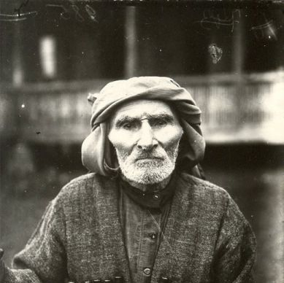
თლაბგან ქეცბა - აფხაზეთის ყველაზე ხანგრძლივად მცხოვრები მამაკაცი (132 წელი) წყარო: aBkhaz world

Slide 71
რატომ იცხოვრა მან ასე დიდ ხანს?
მისი რეგულარული დიეტა იყო მსგავსი, რასაც ყველა მიირთმევს. მას ძალიან მოსწონდა ხილი, განსაკუთრებით ყურძენი. ყურძნისგან ის ამზადებდა ღვინოს, მაგრამ სვამდა მცირე რაოდენობით. ბოლოს მან საბოლოოდ შეწყვიტა ღვინის დალევა. იგი ასევე არ სვამდა არაყს და არ ეწოდა, რადგან ძალიან საზიანო იყო ჯანმრთელობისათვის.
ის კარგი მოცეკვავე და მომღერალი იყო, გამოირჩეოდა კარგი ხასიათით და არავის ეჩხუბებოდა. ის არასდროს არაფრით ავად არ ყოფილა და ყოველთვის მშვენივრად გრძნობდა თავს. სიცოცხლის ბოლომდე ის დადიოდა ფეხით 3-4 კილომეტრს.

Slide 72
წყარო: გაზეთი იზვესტია. 1953 წლის 15 აპრილი

Slide 73
თამარ ქავთარაძე. 98 წლის. ერთ-ერთი ყველაზე ხანგრძლივად მცხოვრები ქალი აჭარაში. წყარო: batumelebi.netgazeti.ge

Slide 74
რა განაპირობებს მათ ხანგრძლივ დაბერებას?
ოფიციალური მონაცემებით 100 წელს მიღწეული ყველაზე მეტი ადამიანი აჭარაში ცხოვრობს. აჭარაში ასი ან ას წელს გადაცილებული სულ 34 ადამიანია – 33 ქალი და 1 კაცი. მათგან ყველაზე უხუცესი 114 წლისაა, ფიქრიე ირემაძეა და ხულოს მუნიციპალიტეტში ცხოვრობს.
დღეგრძლობით გამორჩეული რეგიონი ყოველთვის იყო აჭარა, მასთან ერთად ასევე აფხაზეთი და კახეთი. ამის მიზეზი მდგომარეობს კვებაში, კერძოდ რძის პროდუქტებში, რომელსაც მოსახლეობა მიირთმევს. 80_იან წლებში მიიჩნეოდა, რომ რძის პროდუქტებიდან ყველაზე სასარგებლოდ ითვლება მაწონი, რომ ის დღეგრძელობას უწყობს ხელს. ამ პროდუქტით დაინტერესებულნი იყვნენ იაპონელები.

Slide 75
რაში უნდა მიბაძოს საქართველოს მოსახლეობამ პირველ 5 სახელმწიფოს, სადაც სიცოცხლის მოსალოდნელი ხანგრძლივობა არის ძალიან მაღალი?
უნდა მიირთვას რაც შეიძლება ნაკლები გაჯერებული ცხიმები და აქცენტი გააკეთოს ხილსა და ბოსტნეულზე, სხვა ჯანსაღ პროდუქტებზე.
შეამციროს ალკოჰოლის მიღებისა და მოწევის დონე, ან საერთოდ უარი თქვას მასზე.
მეტად დაკავდეს ფიზიკური აქტივობით
შეეცადოს ბედნიერების განცდას
უფრო მეტად გაუმჯობესდეს ჯანდაცვის სისტემა
გაიზარდოს საპენსიო შემოსავალი, რითაც მოსახლეობას საშუალება მიეცემა სხვადასხვა დაავადებების პრევენციის.

Slide 76
გამოყენებული წყაროები
WHO (მსოფლიო ჯანდაცვის სტატისტიკა)
მსოფლიო ბანკის ჯგუფი-მსოფლიოს განვითარების მაჩვენებლები
გაერთიანებული ერების მოსახლეობის პერსპექტივები, 2017 წელი
მსოფლიო მოსახლეობის პერსპექტივები. 2006 წლის გადახედვა
საქართველოს დემოგრაფიული პოტენციალი. თსუ ვახუშტი ბაგრატიონის გეოგრაფიის ინსტიტუტი. 2018-2022 წწ. (ხელნაწერი)
Abkhaz World
batumelebi.netgazeti.ge
ჩვილ ბავშვთა მოკვდაობა

Slide 77
გმადლობთ ყურადღებისთვის

